Slide 1
HƯỚNG DẪN GIẢI ĐỀ MINH HOẠ
KÌ THI TỐT NGHIỆP THPT QG 2024
Thạc sĩ Nguyễn Văn Thành

Slide 2

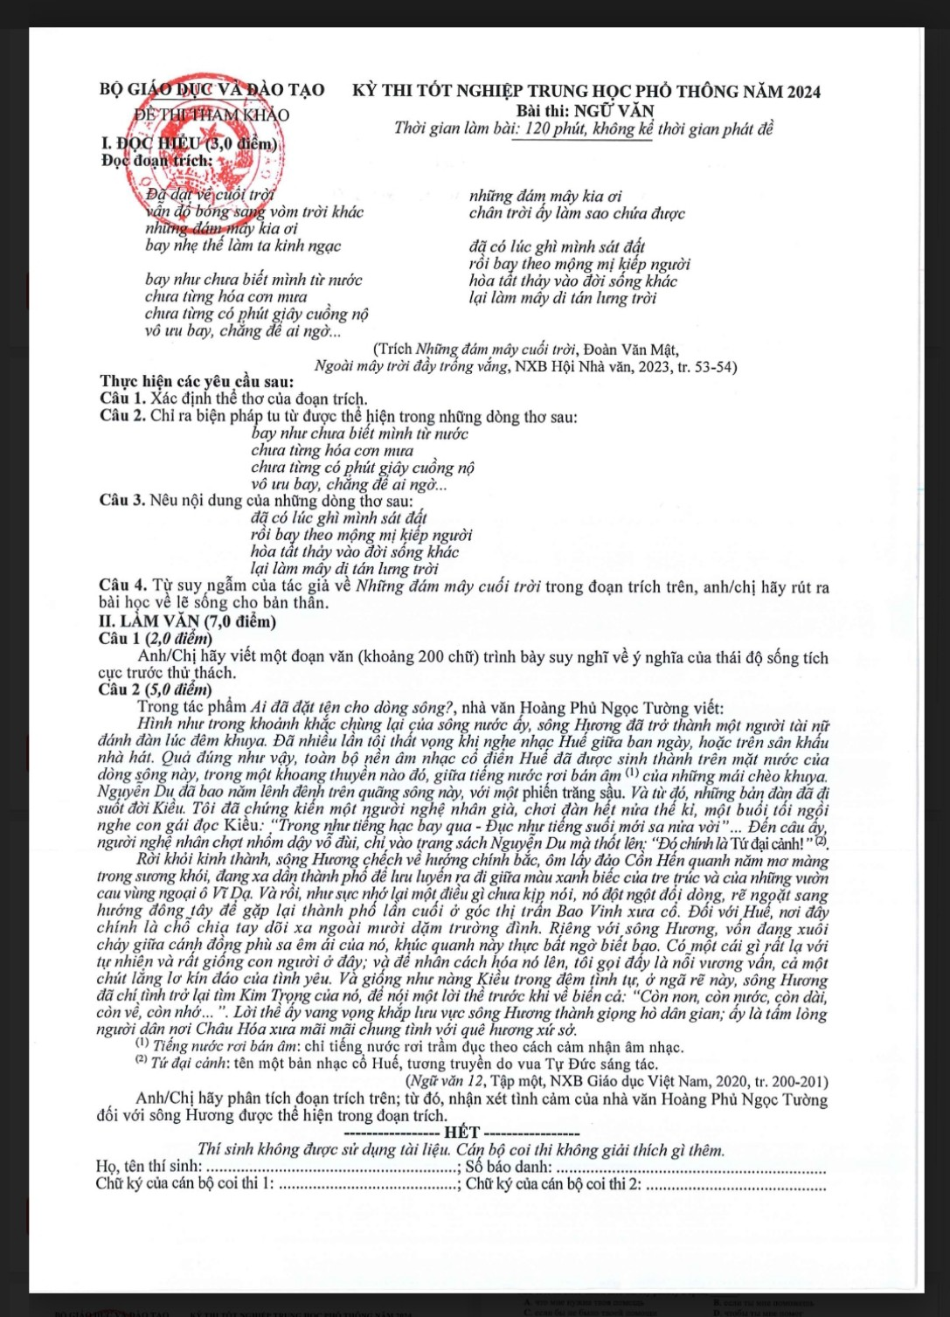

Slide 3
ĐỌC HIỂU (3,0 ĐIỂM)
Đọc đoạn trích:
Câu 1. Xác định thể thơ của đoạn trích.
Câu 2. Chỉ ra biện pháp tu từ được thể hiện trong những dòng thơ sau:
bay như chưa biết mình từ nước
chưa từng hóa cơn mưa
chưa từng có phút giây cuồng nộ
vô ưu bay, chẳng để ai ngờ...
Câu 3. Nêu nội dung của những dòng thơ sau:
đã có lúc ghì mình sát đất
rồi bay theo mộng mị kiếp người
hòa tất thảy vào đời sống khác
lại làm mấy di tán lưng trời
Câu 4. Từ suy ngẫm của tác giả về Những đám mây cuối trời trong đoạn trích trên, anh/chị hãy rút ra bài học về lẽ sống cho bản thân.
Đã dạt về cuối trời
Vẫn đổ bóng sang vòm trời khác
Những đám mây kia ơi
Bay nhẹ thế làm ta kinh ngạc
Bay như chưa biết mình từ nước
Chưa từng hóa cơn mưa
Chưa từng có phút giây cuồng nộ
Vô ưu bay, chẳng để ai ngờ...
Những đám mây kia ơi
Chân trời ấy làm sao chứa được
Đã có lúc ghì mình sát đất
Rồi bay theo mộng mị kiếp người
Hòa tất thảy vào đời sống khác
Lại làm mây di tán lưng trời…
(Trích Những đám mây cuối trời, Đoàn Văn Mật, Ngoài mây trời đầy trống vắng, NXB Hội Nhà văn, 2023, tr. 53-54)

Slide 4
Đọc hiểu
Câu 1. Xác định thể thơ của đoạn trích: thể thơ tự do.
Câu 2. Chỉ ra biện pháp tu từ được thể hiện trong những dòng thơ sau:
bay như chưa biết mình từ nước
chưa từng hóa cơn mưa
chưa từng có phút giây cuồng nộ
vô ưu bay, chẳng để ai ngờ...
- Điệp ngữ: chưa từng
- So sánh: bay như chưa biết mình từ nước

Slide 5
Đọc hiểu
Câu 3. Nêu nội dung của những dòng thơ sau:
đã có lúc ghì mình sát đất
rồi bay theo mộng mị kiếp người
hòa tất thảy vào đời sống khác
lại làm mây di tán lưng trời

Slide 6
Đọc hiểu
- Đoạn thơ thể hiện những trạng thái khác nhau của những đám mây: lúc thì “ghì sát đất”, lúc lại “bay” cao, lúc lại hoà vào đám mây khác hay có khi lại tan biến, trôi nổi vô định (di tán) trong sự tuần hoàn vô tận của vũ trụ.
- Đó cũng là những suy tư trăn trở của tác giả về kiếp nhân sinh trong nhiều cung bậc cảm xúc, thăng trầm, mang chút ngậm ngùi, xót xa đầy triết lí về cuộc đời…

Slide 7
Đọc hiểu
Câu 4. Từ suy ngẫm của tác giả về Những đám mây cuối trời trong đoạn trích trên, anh/chị hãy rút ra bài học về lẽ sống cho bản thân.
Đoạn trích thể hiện những suy ngẫm của tác giả: từ hình ảnh những đám mây trôi dạt và biến hoá trầm luân như cuộc sống con người. Có những lúc thăng trầm, cuốn ta theo đam mê hoài bão, có những lúc lang thang vô định, khó khăn thử thách…
Từ đó ta nhận ra thử thách khó khăn là một phần tất yếu của cuộc sống, do đó ta cần có thái độ lạc quan, tích cực chấp nhận nó; sống hết mình, vượt qua thử thách bằng niềm tin, ý chí, bằng thái độ sống tích cực…

Slide 8
Làm văn
Câu 1: (2 điểm)
Viết một đoạn văn (khoảng 200 chữ) trình bày suy nghĩ về ý nghĩa của thái độ sống tích cực trước thử thách. Gợi ý:
*Câu mở đoạn: “Đường đi trải đầy hoa hồng sẽ không bao giờ dẫn đến vinh quang”. Chấp nhận thử thách trong cuộc sống vốn dĩ gập ghếnh.

Slide 9
Làm văn
* Câu giải thích đề:
- Thử thách là: những tình huống khó khăn và trở ngại mà chúng ta phải đối mặt, là yếu tố khách quan mà đòi hỏi chúng ta phải vượt qua rào cản để đạt được mục tiêu của mình.
- Thái độ sống tích cực là: thái độ chủ động trước cuộc sống, tinh thần lạc quan trước những gian khó cuộc đời.

Slide 10
Làm văn
* Câu bàn luận về ý nghĩa của thái độ sống tích cực trước thử thách.
- Thử thách là thước đo năng lực, phẩm chất nghị lực con người. “Đường đi khó, không khó vì ngăn sông cách núi mà khó vì lòng người ngại núi e sông.” (Nguyễn Bá Học)
- Việc có thái độ sống tích cực trước thử thách mang ý nghĩa rất lớn cho cuộc đời của mỗi con người. Chấp nhận gian khó để trưởng thành: “Đổ lỗi cho hoàn cảnh, cho người khác có nghĩa là bạn từ chối cơ hội được rèn luyện để trưởng thành.” (Nguyễn Bích Lan)

Slide 11
Làm văn
- Thái độ tích cực cần xuất phát từ chính sự hiểu đời, hiểu người và bản thân mình.
- Thái độ tích cực có tác dụng và ý nghĩa quan trọng đối với đời sống tinh thần, định hướng hành động đúng đắn cho mỗi người, là chìa khóa giúp bạn thành công. (Nick Vujicic, chàng trai không tay, không chân đã vượt lên số phận, trở thành biểu tượng của sức sống mãnh liệt, đã truyền niềm tin, hy vọng sống cho hàng triệu người trên toàn thế giới).

Slide 12
Làm văn
- Phê phán những con người chùn bước trước gian khó, những kẻ bi quan tiêu cực trong cuộc sống.
- Hãy rèn cho mình một thái độ sống tích cực, làm cho thế giới xung quanh trở nên tươi sáng hơn. “Đi về phía mặt trời, bóng tối sẽ ngả về sau bạn”.

Slide 13
Làm văn
Câu 2: (5 điểm) Phân tích đoạn văn trích từ Ai đã đặt tên cho dòng sông?; từ đó nhận xét tình cảm của nhà văn Hoàng Phủ Ngọc Tường đối với sông Hương được thể hiện trong đoạn trích.

Slide 14
Làm văn
1. Mở bài:
- Hoàng Phủ Ngọc Tường là nhà văn chuyên về bút kí với nét bút trong sáng kết hợp nhuần nhuyễn giữa chất trí tuệ và trữ tình, giữa nghị luận sắc bén với suy tư đa chiều qua lối hành văn hướng nội, mê đắm và tài hoa.
- Bút ký “Ai đã đặt tên cho dòng sông?” được viết năm 1981, là tình cảm trân quý của nhà văn với dòng sông đã gắn bó máu thịt hơn 40 năm dài.
- Đoạn trích trên miêu tả tinh tế vẻ đẹp của sông Hương ở hai khía cạnh: văn hoá và địa lí.

Slide 15
Làm văn
2. Thân bài
* Khái quát chung:
- Dòng sông Hương trong sáng tạo nghệ thuật của Hoàng Phủ Ngọc Tường là một nhân vật, một con người, là nhân chứng lịch sử, văn hóa. Dưới nét bút tài hoa, dòng sông Hương như một cô gái Di-gan phóng khoáng man dại giữa lòng Trường Sơn rồi mang sắc đẹp dịu dàng trở thành người mẹ phù sa của vùng văn hóa xứ sở. Đoạn trích thuộc phần cuối tác phẩm, miêu tả sông Hương ở hành trình kết thúc trước khi ra biển và vai trò sáng tạo nên một nền âm nhạc cổ điển Huế.

Slide 16
Làm văn
* Phân tích đoạn trích:
a. Vẻ đẹp sông Hương dưới góc nhìn văn hoá: sông Hương và nền âm nhạc cổ điển Huế
- Dòng sông Hương đến với kinh thành Huế trôi đi chậm và thật chậm, ngập ngừng vấn vương. Như Thu Bồn đã từng viết:
“Con sông dùng dằng con sông không chảy
Sông chảy vào lòng nên Huế rất sâu.”

Slide 17
Làm văn
- Trong xúc cảm nghệ thuật, Hoàng Phủ Ngọc Tường đã liên tưởng “Sông Hương đã trở thành một người tài nữ đánh đàn lúc đêm khuya” để những thanh âm dìu dặt như nỗi lòng của nữ danh cầm trang trải giữa bốn bề yên ắng, giữa trời nước mênh mông. Chính tác giả đã khẳng định “toàn bộ nền âm nhạc cổ điển Huế đã được sinh thành trên mặt nước của dòng sông này”. Đó là những nét văn hoá đặc sắc nhất của Huế đều được sinh ra và tồn tại cùng với vẻ lặng lờ của dòng trôi. Đó là những đêm hội hoa đăng, những làn điệu ca Huế ngọt ngào chảy qua những lăng tẩm đền đài uy nghiêm, những vườn cây mướt lá...

Slide 18
Làm văn
- Nhà văn cảm nhận những câu Kiều hay nhất cũng sinh ra từ những ngày “Nguyễn Du lênh đênh trên quãng sông này với một phiến trăng sầu”. Hay chăng tiếng mái chèo khua nhẹ tạo con sóng lao xao vỗ về mạn khoang thuyền nào đó là bản đàn đi theo đời Kiều. Trong cách viết tài hoa, nhẹ nhàng, Hoàng Phủ Ngọc Tường đã kết nối nét đẹp văn hóa với âm nhạc cổ điển Huế, với danh nhân văn hóa Nguyễn Du, với Kiệt tác truyện Kiều say đắm lòng người đã được dòng Hương lưu giữ thành nét riêng biệt.

Slide 19
Làm văn
- Một khám phá mới, một giá trị chân lý khi một nghệ nhân già chơi đàn hết nửa thế kỷ chợt nhận ra câu Kiều: “Trong như tiếng hạc bay qua, Đục như tiếng suối mới sa nửa vời” cũng bắt nguồn trên quãng sông Hương trôi qua thành phố Huế? “Tứ đại cảnh” tên bản nhạc cổ Huế tạo một điểm nhấn, một cung bậc cảm xúc cho người đọc.

Slide 20
Làm văn
- Dòng sông Hương gắn bó trong cái nôi của nền âm nhạc Huế. Thưởng thức nhạc cổ điển Huế phải đạt trong bối cảnh sông nước đêm yên vắng mới hiểu được hồn cốt thanh âm, mới cảm nhận được một nền văn hóa của quê hương xứ sở.

Slide 21
Làm văn
b. Vẻ đẹp sông Hương dưới góc nhìn địa lí: vẻ đẹp của sông Hương khi rời kinh thành Huế
- Đoạn sông Hương chảy ra biển miêu tả cuộc chia tay giữa sông Hương với thành phố Huế nên nó “nhuộm màu quan san” cách trở nhưng vượt lên tất cả là niềm tin vào ngày hạnh ngộ yêu thương: “Rời khỏi kinh thành, sông Hương (...) lưu luyến ra đi giữa màu xanh biếc của tre trúc và cùa những vườn cau vùng ngoại ô Vĩ Dạ”. Những câu chữ nhẹ nhàng khơi gợi người đọc vẻ đep với “Nhìn nắng hàng cau nắng mới lên”, “Lá trúc che ngang mặt chữ điền” (Hàn Mặc Tử).

Slide 22
Làm văn
- Sông Hương đẹp mơ màng ẩn hiện mơ hồ trong khói sương “Ở đây sương khói mờ nhân ảnh” (Đây thôn Vĩ Giạ) rồi bất giác đổi dòng: “sực nhớ một điều gì chưa kịp nói, nó đột ngột đổi dòng, rẽ ngoặt sang hướng đông tây để gặp lại thành phố lần cuối ở góc thị trấn Bao Vinh xưa cổ”. Câu chữ của nhà văn không chỉ là tâm trạng “dùng dằng nửa ở nửa về” (Truyện Kiều) hay “Bước đi một bước dây dây lại dừng” (Chinh phụ ngâm) mà một lần nữa sông Hương muốn ôm ghì thật chặt thành phố trong đôi tay của mình để thỏa lòng nỗi nhớ thương. Một nét bất ngờ thú vị trong nghệ thuật so sánh rất độc đáo, rất tình: "nỗi vương vấn, cả một chút lẳng lơ kín đáo của tình yêu”.

Slide 23
Làm văn
- Trước khi đổ ra cửa biển, sông Hương còn ngoặt lại thành phố ở góc thị trấn Bao Vinh như người con gái dùng dằng chia tay người yêu, thể hiện một nỗi niềm vương vấn một chút lẳng lơ kín đáo mà duyên dáng ý nhị. Sông Hương gắn với Huế như mối tình thủy chung son sắt Kim Trọng - Thúy Kiều: “dẫu lìa ngó ý còn vương tơ lòng”.

Slide 24
Làm văn
- Bằng cách liên tưởng phong phú, nhà văn ví sông Hương như người con gái đầy tình cảm, đẹp ở sự suy tư, trăn trở một nỗi niềm vương vấn thuỷ chung.

Slide 25
Làm văn
c. Đánh giá nghệ thuật:
- Đoạn trích bài bút kí “Ai đã đặt tên cho dòng sông?” là đoạn văn xuôi súc tích và đầy chất thơ về sông Hương. Nét đặc sắc làm nên sức hấp dẫn của đoạn văn là những cảm xúc sâu lắng được tổng hợp từ một vốn hiểu biết phong phú về văn hóa, lịch sử, địa lí và văn chương cùng một văn phong tao nhã, hướng nội, tinh tế và tài hoa (thủ pháp so sánh, liên tưởng tự do, phóng khoáng rất đặc trưng của kí) đã được Hoàng Phủ Ngọc Tường sử dụng tối đa đã mang lại hiệu quả nghệ thuật cao.

Slide 26
Làm văn
* Nhận xét tình cảm của nhà văn với sông Hương:
- Nhạc sĩ Hoàng Hiệp từng viết trong ca khúc Trở về dòng sông tuổi thơ: “Trong tim ai cũng có dòng sông riêng mình”. Nếu tên tuổi Văn Cao gắn liền với trường ca sông Lô hùng tráng; nếu Hoàng Cầm là nỗi nhớ da diết: “Sông Đuống trôi đi một dòng lấp lánh”; nếu Hoài Vũ “Anh mãi gọi với lòng tha thiết” con sông Vàm Cỏ đêm ngày chở nặng phù sa, thì Hoàng Phủ Ngọc Tường đã dành trọn trái tim mình cho dòng Hương.

Slide 27
Làm văn
- Đoạn trích thể hiện cái “tôi trữ tình” sâu lắng, nặng lòng với quê hương, xứ sở, mới có thể lột tả dòng sông quê hương một cách xuất thần như vậy. Nhà văn đã dành toàn bộ tâm huyết của mình để theo dõi toàn bộ thủy trình của dòng sông với vốn hiểu biết sâu rộng về các kiến thức liên quan.

Slide 28
Làm văn
- Bằng những liên tưởng thú vị, tài hoa trong bút pháp trữ tình, am tường những thay đổi của dòng chảy qua các địa hình tự nhiên để cảm nhận bản chất, thuộc tính của dòng Hương giang hòa cùng tâm tư của Hoàng Phủ Ngọc Tường. Nếu Nguyễn Tuân cảm nhận sông Đà như một con thuỷ quái là kẻ thù số một thử thách ý chí của con người thì Hoàng Phủ Ngọc Tường lại thấy được những nét đẹp độc đáo của sông Hương là ở tính nữ.

Slide 29
Làm văn
- Từ một dòng sông hoang dại, bí ẩn, sông Hương đã trở thành một người con gái dịu dàng, một tài nữ tài sắc, rất mực thuỷ chung... Đắm sâu trong lòng sông là một chiều dài văn hoá. Nếu không sống, hiểu và hoài niệm về sông Hương thì tác giả không thể có cái nhìn đầy suy tư và chiêm nghiệm như thế. Để thấu thị được vẻ đẹp đó, nhà văn phải là người am hiểu lịch sử của dòng sông như máu thịt mình.

Slide 30
Làm văn
- Hoàng Phủ Ngọc Tường như hóa thân vào sông Hương để miêu tả, tự sự, tâm tình một cách tự nhiên đầm thắm nghĩa tình, giúp cho người đọc nhiều phát hiện thú vị về âm nhạc cổ điển Huế, về địa lý của xứ Huế thơ mộng, lãng mạn và trữ tình. Sông Hương là hơi thở trong tim nhà nghệ sĩ.

Slide 31
Làm văn
3. Kết bài:
- Bút ký này là sự kết hợp giữa một tâm hồn nghệ sĩ giàu cảm xúc và một trí tuệ minh mẫn, uyên thâm. Lối viết ấy tạo cho người đọc cảm giác như đang được nghe ai đó thủ thỉ kể về dòng sông huyền thoại này.
- Qua đó, bộc lộ niềm tự hào về vẻ đẹp lịch sử và văn hóa của vùng đất xứ kinh kỳ. Đấy cũng chính là tình yêu quê hương đất nước sâu nặng của nhà văn.

Slide 32
Chúc các em vui khỏe – thành đạt

